Slide 2
Закрытое акционерное страховое общество «Белнефтестрах» зарегистрировано в Государственном страховом надзоре при Министерстве финансов Республики Беларусь 12 сентября 1996г. под № 0001. Это стабильная страховая компания с лицензией более чем на 20 видов страховых услуг.

Slide 3
По состоянию на 01.05.2015г. уставный фонд компании "Белнефтестрах" составляет 137 712 500 000 рублей, собственный капитал - 183 363 484 000 рублей. Более 50% акций в уставном фонде компании "Белнефтестрах" находятся в собственности Республики Беларусь.

Slide 4
В распоряжении клиентов более 30 видов добровольного и обязательного страхования, приоритетными направлениями бизнеса являются:

Slide 5
- страхование автомобилей и обязательное страхование гражданской ответственности водителей, - страхование имущества юридических и физических лиц, - личное страхование, - медицинское страхование, - страхование разных видов ответственности.

Slide 6
Акционеры: • Белорусский государственный концерн по нефти и химии «Белнефтехим» • РУП «ПО «Белоруснефть», • ОАО «Нафтан», • ОАО «Гомельтранснефть Дружба», • ОАО «Полоцктранснефть Дружба».

Slide 8
В настоящее время ЗАСО «Белнефтестрах» имеет лицензию на осуществление следующих видов прямого страхования:

Slide 9
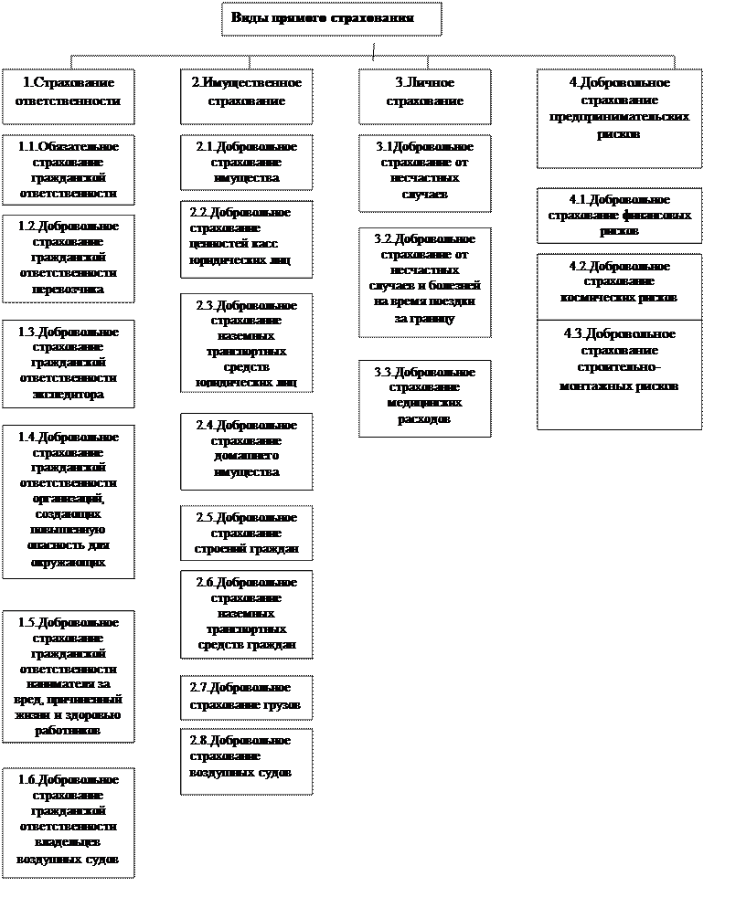

Slide 10
Сущность страхования в ЗАСО «Белнефтестрах» характеризуется рядом признаков, принципов и функций. К признакам относятся:

Slide 11
- наличие риска случайного характера и страха его проявления с соответствующими негативными последствиями; - повторяемость и непредсказуемость рисковых событий; - возможность оценки ущерба; - солидарный характер раскладки ущерба между потенциальными страхователями;

Slide 12
- возникновение отношений между страхователями и страховщиками на основе договоров страхования, большая часть которых заключается при свободном волеизъявлении сторон, то есть на основе свободного выбора страхователями страховщика, объектов страхования и объема страховой защиты; - возмездность ущерба за счет средств страховщика и в пределах страховой суммы по договору;

Slide 13
- юридическая защита договоров страхования; - инверсия эксплуатационного цикла (опережение платы за страховую защиту по отношению к выплате страхового возмещения); - регламентированность правоспособности страховщика механизмом регистрации и лицензирования со стороны государства; - отсутствие ответственности государства по обязательствам страховщика;

Slide 14
- эквивалентность и замкнутость отношений страховщика и страхователя; возвратный характер взносов; - перераспределение взносов для возмещения ущерба с течением времени; - взаимосвязь количества заключаемых договоров по конкретному виду страхования с его страховым тарифом; - необходимость обоснования страховых тарифов;

Slide 15
- ограничение спроса на страховую защиту с учетом финансовых возможностей страхователей; - обеспечение прав страхователей на получение возмещения независимо от платежеспособности страховщика; - предоставление страховщикам возможности выбора условий страхования на основе общих законодательных норм с учетом специфики сферы страхования.

Slide 16
С экономической точки зрения страхование - это система экономических перераспределительных отношений, включающих:

Slide 17
- формирование страховой организацией страховых резервов за счет страховых взносов (премий); - использование созданных резервов на возмещение ущерба при различных непредвиденных неблагоприятных явлениях, а также оказание помощи участникам страхования; - пополнение страховых резервов за счет инвестиционной деятельности организации.

Slide 18
В организации размещают свои риски ряд страховых компаний Беларуси. В их числе Белгосстрах, «Белэксимгарант», СО ЗАСО «Промтрансинвест», СООО «Белкоопстрах», ОАСО «B & B Insurance Co», ЗАСО «Бролли», ЗАСО «Таск», ЗАО «СК АльВеНа», ЗАСО «Купала», СББ ЗАСО «СлавПолис», ЗАСО «Кентавр», и другие.

